Slide 1
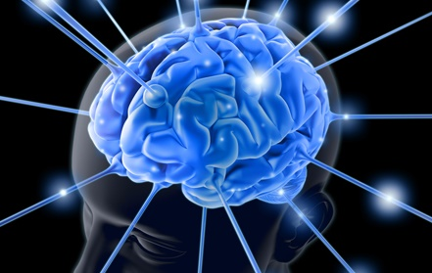
von Jürg Lippuner
Der Kopf ist rund, damit das Denken die Richtung ändern kann. (Francis Picabia)
Notes:
Teil 1: 20–30 Minuten
Teil 2:
Psyche
Altgriechisch Atem, Hauch
Deutsch Seelenleben
Wissenschaft Geistige → denken und fühlen
Zitat von Francis Picabia

Slide 2
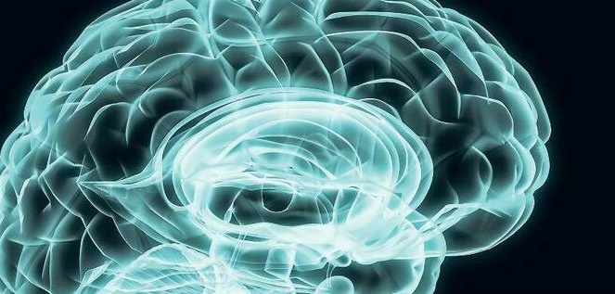
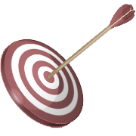
Psyche – denken und fühlen
Entwicklung mentaler Stärke
Freude + Befriedigung im Sport
Tipps im Umgang mit Sportlern
Notes:
Wir lernen in der Schule lesen, schreiben, rechnen, Mensch und Umwelt etc., aber nicht wie wir mit Niederlagen und Erfolg, mit Problemen und Ideen umgehen sollen.
Dabei spielen doch Emotionen eine sehr grosse Rolle beim lebenslangen Lernen!

Slide 3
Übungsbeispiele
Wann und wo?
Praxis
Wie?
Steuerung der Psyche
Energie für die Psyche
Theorie
Psyche im Kontext des «sportmotorisches Konzepts»
Notes:
Inhalte der Präsentation

Slide 4
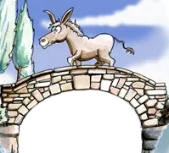
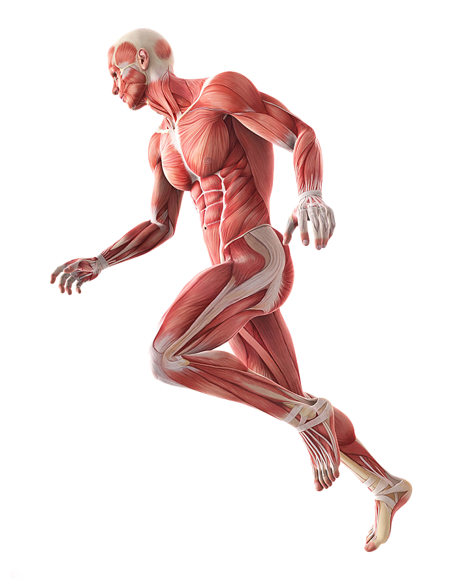
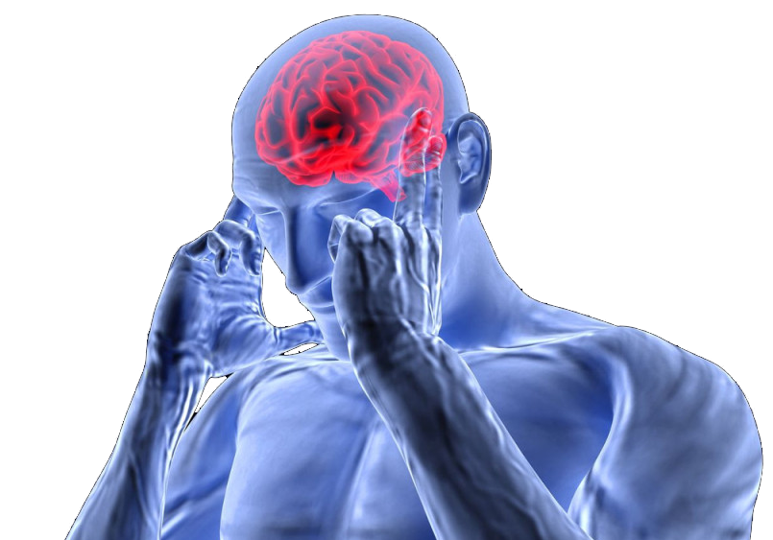
Psyche im sportmotorischen* Konzept
SEPP
Physis
Psyche
Energie
emotionale
Substanz
mental-taktische
Kompetenz
Steuerung
*motorisch = bewegungsbezogen
Notes:
Lehrmittel Psyche S. 5
Kategorien: S E P P
Steuerakzente Bewegung wird gesteuert
Energieakzente für die Bewegung wird Energie benötigt
Die sportliche Leistung setzt sich aus physischen und psychischen Fähigkeiten und Fertigkeiten des Sportler zusammen.
Gewichtung der Komponenten je nach Sportart unterschiedlich → Anforderungsprofil
Bei Psyche geht es um die emotionale Substanz und die mental-taktische Kompetenz

Slide 5
Psychische Energie = emotionale Substanz
MUS
Notes:
Motivation eigene und fremdbestimmte
Ursachenerklärung nach Erfolg und Misserfolg
Selbstvertrauen auch Selbstwertgefühl

Slide 6
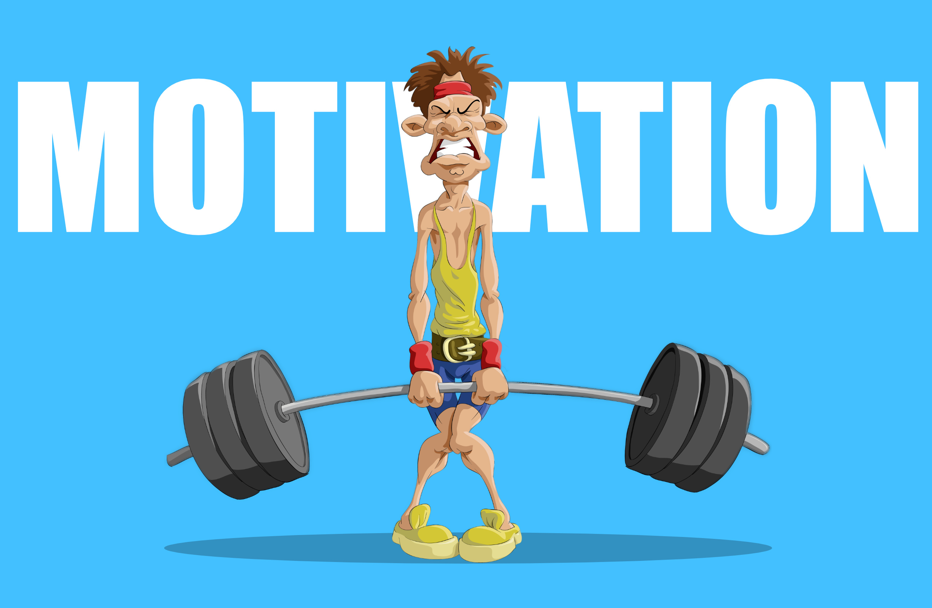
Das will ich!
Notes:
Selbstmotivation
Ich kann nur gewinnen!
Habe Spass an dem, was ich tue!
Fremdmotivation
INDIVIDUELL + ÜBERRASCHEND + SELTEN = GUTE MOTIVATION
Motive für Ringsport → Fragen stellen und auf FlipChart notieren
Bewegungsmotiv (Lust an der Bewegung selbst)
Gesundheitsmotiv (Gesundheit, Figur)
ästhetischer Reiz (kunstvoll ausdrücken)
Leistungsmotiv (messen, vergleichen, Grenzen erfahren)
Spielmotiv (Spannung, ungewisser Ausgang)
Anschlussmotiv (Zusammensein)

Slide 7
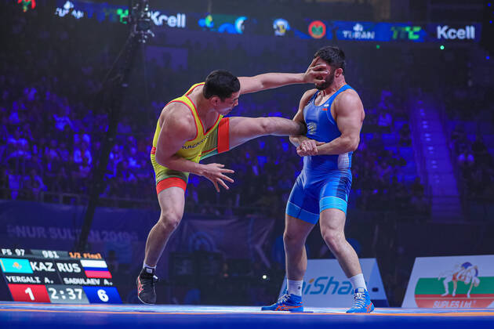
LEISTUNG SPIEL
Notes:
Selbstmotivation
Ich kann nur gewinnen!
Habe Spass an dem, was ich tue!
Fremdmotivation
INDIVIDUELL + ÜBERRASCHEND + SELTEN = GUTE MOTIVATION
Motive für Ringsport → Fragen stellen und auf FlipChart notieren
Bewegungsmotiv (Lust an der Bewegung selbst)
Gesundheitsmotiv (Gesundheit, Figur)
ästhetischer Reiz (kunstvoll ausdrücken)
Leistungsmotiv (messen, vergleichen, Grenzen erfahren)
Spielmotiv (Spannung, ungewisser Ausgang)
Anschlussmotiv (Zusammensein)

Slide 8
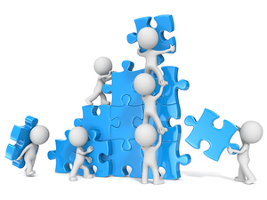
Motivation
Aufgabe
Welches sind deine Schlagworte oder Gedankenbilder, die dich fürs Ringen antreiben?
Notes:
2 bis 3 FlipCharts aufhängen!

Slide 9
Fallen ist weder gefährlich noch eine Schande, liegenbleiben ist beides.
Ohne Regen gäb‘s auch keinen Regenbogen.
Ohne Emotionen kann man Dunkelheit nicht in Licht und Apathie nicht in Bewegung verwandeln.
Ohne Leidenschaft – gäbe es keine Genialität!
Erfolg kommt dann, wenn du tust was du liebst.

Slide 10
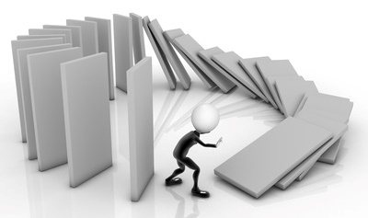
Ursachenerklärung

Slide 11
ERFOLG gibt uns genug Selbstvertrauen, um das anzuwenden, was uns der Misserfolg gelehrt hat!
MISSERFOLG ist die Chance es beim nächsten Mal besser zu machen
Henry Ford

Slide 12
Selbstvertrauen steigern
Notes:
Einen Monat jeden Tag ausführen

Slide 13
Selbstvertrauen steigern
Aufgabe S
Welche Möglichkeiten kennst du, um das Selbstvertrauen zu stärken?
Notes:
Ideen sammeln, um das Selbstvertrauen zu steigern
Körperhaltung üben
Fehler akzeptieren
Positiv denken
Bewusst lächeln
Stärken entdecken
Entscheidungen treffen
Sport treiben
Atemtechniken lernen
Sich selbst einbringen
Komplimente annehmen

Slide 14
Selbstvertrauen steigern
Tipp
Schreibe einen Monat lang jeden Tag auf, was dir gut gelungen ist.
Beispielfragen
Was von dem, was ich heute getan habe, ist mir gut gelungen?
Was kann ich als Erfolg verbuchen?
Wo habe ich gut reagiert?
Was habe ich gut bewältigt?
Worauf kann ich heute eigentlich stolz sein?

Slide 15
Psyche im sportmotorischen* Konzept
SEPP
Physis
Psyche
Energie
emotionale
Substanz
mental-taktische
Kompetenz
Steuerung
*motorisch = bewegungsbezogen

Slide 16
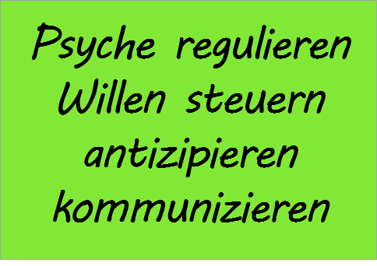
Mental-taktische Kompetenz
?
Die mental-taktische Kompetenz gliedert sich in
grundlegende (wahrnehmen, verarbeiten),
weiterführende (Willen steuern, antizipieren, …) und
komplex kognitive Prozesse
Was sind komplex kognitive Prozesse?
Notes:
Die mentale-taktische Kompetenz
… ermöglicht, psychische Energieanteile optimal zu steuern
Fertigkeiten
grundlegende (wahrnehmen, verarbeiten)
weiterführende (Psyche regulieren, Willen steuern, antizipieren und kommunizieren)
komplexe kognitive
Strategie Kampfkonzeption
erreichen eines Siegvorteils (Punktewertung)
sichern und ausbauen des Siegvorteils
Taktik situationsbedingtes Lösen einzelner Kampfaufgaben

Slide 17
Strategie Handlungskomplex (langfristig)
Taktik situations-angewandte Variante aus dem Handlungskomplex (kurzfristig)
Notes:
Strategie
über längere Zeit
Taktik
Einzelfall
Strategie-Beispiel
Weinfelden NLB 1998
Phase: stark und schnell
Phase: Erholung
Phase (Final): explosiv
Taktik
Einzelne Kampfaufgaben

Slide 18
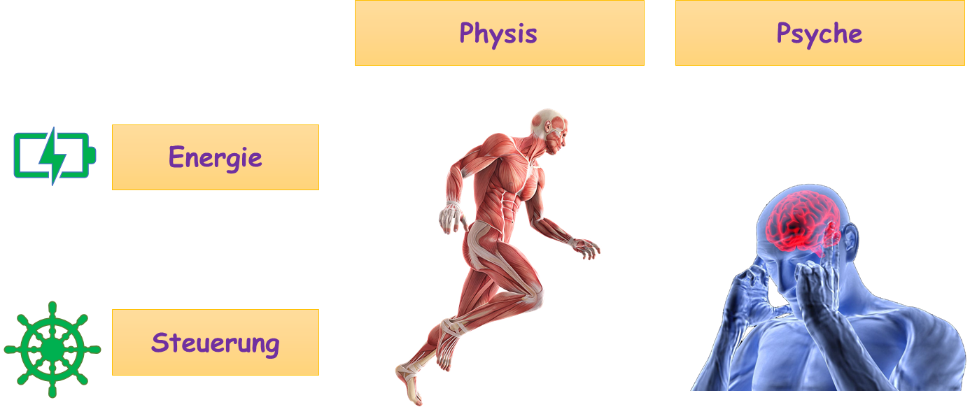
Frage 1
Wie heissen die Komponenten des sportmotorischen Konzept?
SEPP

Slide 19
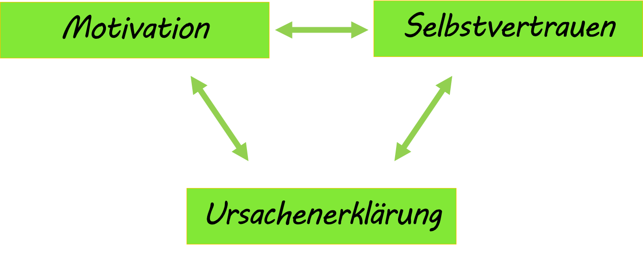
Frage 2
Was kann auf der energetischen Ebene die Psyche (emotionale Substanz) stärken?
Emotionale Substanz
MUS

Slide 20
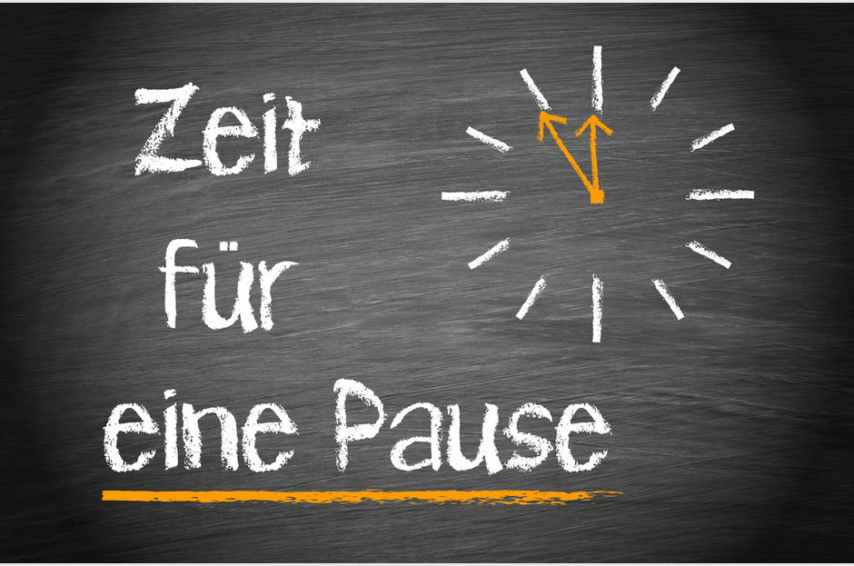

Slide 21
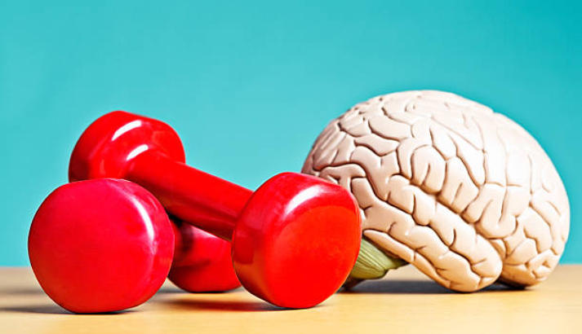
Mentales Training

Slide 22
Aufgabe MT1
Welche Methode?
Im Training wiederholt ein Ringer eine Verteidigungshandlung immer wieder.
Zuhause legt sich der Ringer hin, schliesst die Augen und stellt sich vor, wie «der Gegner angreift und er selbst die Verteidigungshandlung durchführt.»

Slide 23
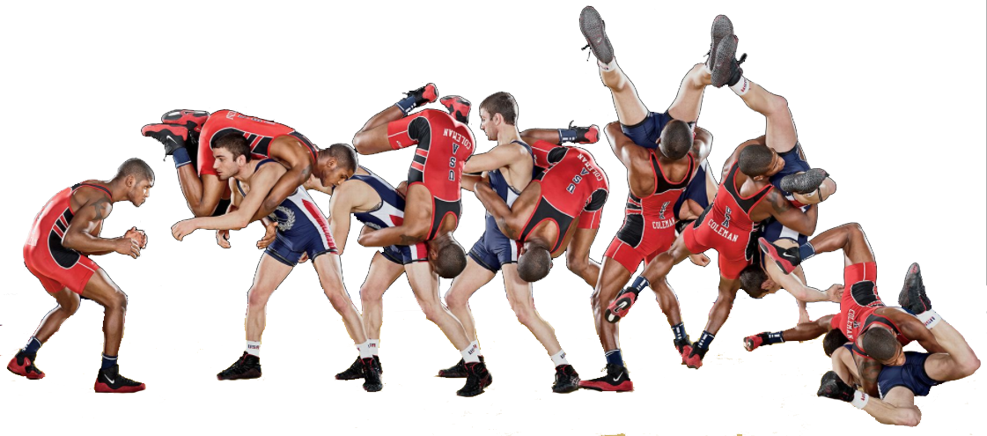
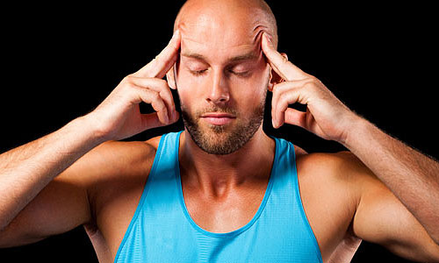
Visualisieren
Notes:
Beispiel mit den Teilnehmern durchführen
Beide Arme nach vorn → rechte Innen- und linke Aussenfläche nach oben
Augen schliessen
An der rechten Hand hängt eine Tasche. Jemand legt einen Stein nach dem anderen in die Tasche. Die Tasche wird immer schwerer und schwerer
Der linke Arm ist federleicht
…
Nach einer bestimmten Zeit die Augen öffnen.

Slide 24
Aufgabe MT2
Welche Methode?
90 Minuten vor einem wichtigen Kampf wird ein Ringer immer nervöser.
Deshalb geht er in die Garderobe, setzt sich auf die Bank und beginnt sich darauf zu konzentrieren, wie die Luft durch die Nase ein- und durch den Mund wieder ausströmt. Er spürt, dass die Atemzüge immer länger werden und sich der Bauch weitet und wieder zusammenzieht.

Slide 25
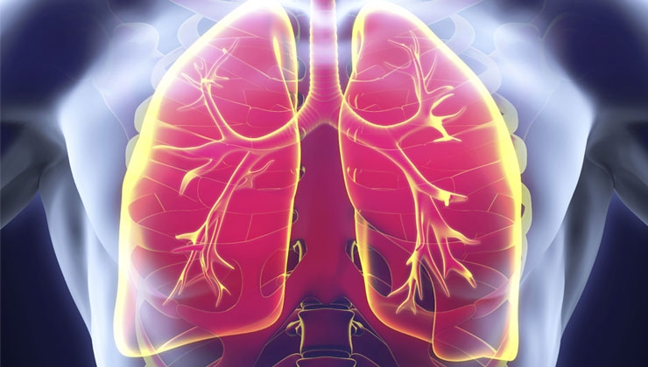
Atemregulation
Notes:
Beispiel Ruhepuls
Ruhepuls messen
Augen schliessen
Atem spüren (durch die Nase ein und den Mund aus, mehrmals wiederholen → der Atem wird länger
Bauch geht auf und ab (vor und zurück)
Ruhepuls wieder messen

Slide 26
Aufgabe MT3
Welche Methode?
Vor einem Kampf ist eine Ringerin verunsichert und fühlt sich der Situation nicht ganz gewachsen.
Vor dem Einlaufen sucht sie sich einen ruhigen Ort und beginnt mit einer psychologischen Trainingsmethode. Sie wiederholt mehrmals den Satz «Ich kann umsetzen, was ich drauf habe.» Das gibt ihr ein besseres Gefühl der Selbstsicherheit, und ihre innere Ruhe kehrt zurück. Sie freut sich auf den Kampf.

Slide 27
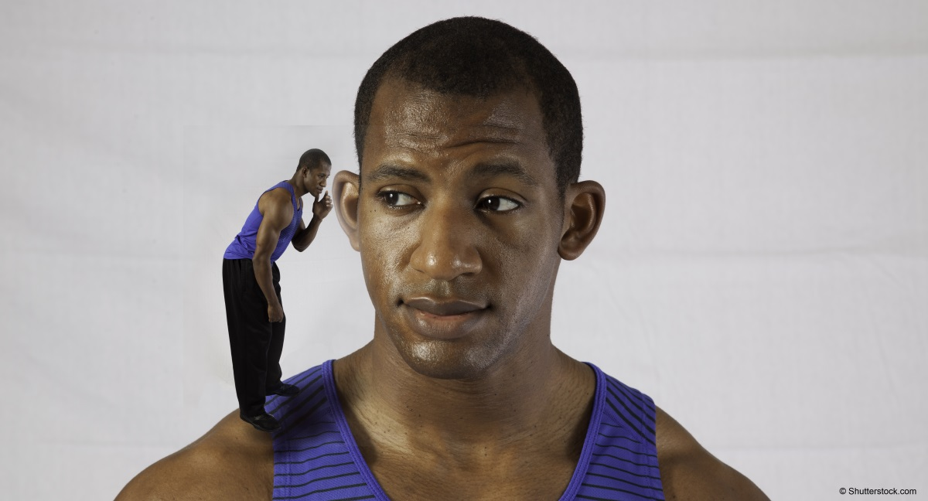
Selbstgespräch
Notes:
Schwereübung
Mein rechter Arm ist schwer, er wird immer schwerer. Mein linker Arm ist gespannt, frisch für alle Taten
Einige Male wiederholen
Dem Teilnehmer einen Gegenstand zuwerfen → fängt er tatsächlich mit der schwächeren Hand?
Oder Hand auf den Kopf legen!

Slide 29
3 Grundtechniken
Selbstgespräch
Atemregulation
S
Visualisieren
A
V
Notes:
Visualisieren →
Atem
Selbstgespräche

Slide 30
Förderliches Trainerverhalten
Sportlerübung
POT psychologisch orientiertes Training
PT im Training
PT ausserhalb des Trainings
Notes:
Förderliches Trainerverhalten
Bereitet sich vor
ist Vorbild
führt im Training (z. B. Gedankenstopp)
ist Coach (loben und Fragen stellen)
POT Athlet merkt gar nicht, dass er die psych. Fertigkeiten verbessert. z. B. Zielvorgabe (Anzahl Würfe in Zeitlimite), Konzentrationsschwerpunkt in Training

Slide 31
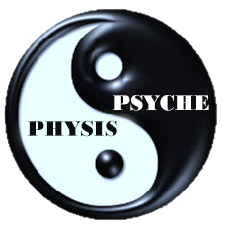
Psyche, Zusammenfassung
M Motivation
U Ursachenerklärung
S Selbstvertrauen
SEPP
E
Energie
Konzentration
S
Steuerung
V Visualisieren
A Atmungsübungen
S Selbstgespräch
Grundtechniken

Slide 32
Gruppenarbeit
Sozialform 7 × 4er-Gruppen
Situation Situationsbeschrieb und Problemstellung
Aufgabe – Ursachen und Lösungen suchen – Präsentation (2–3 Min.) vorbereiten
15 Min.
Notes:
Material
Aufgabenkärtchen
FlipChart
Stifte

Slide 33
«Man fliegt nur so weit, wie man im Kopf schon ist»
Jens Weissflog

